Slide 1
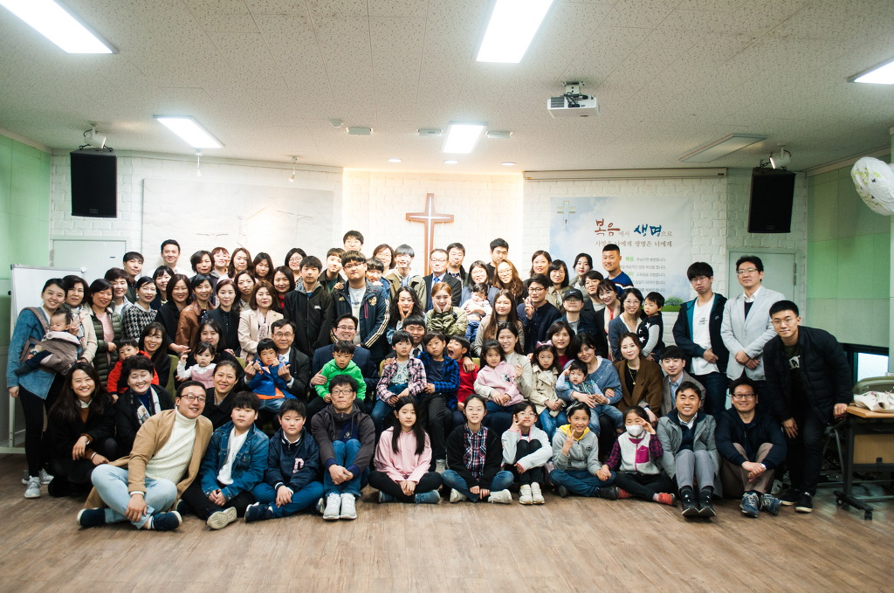
복음충신교회
주일 예배

Slide 2
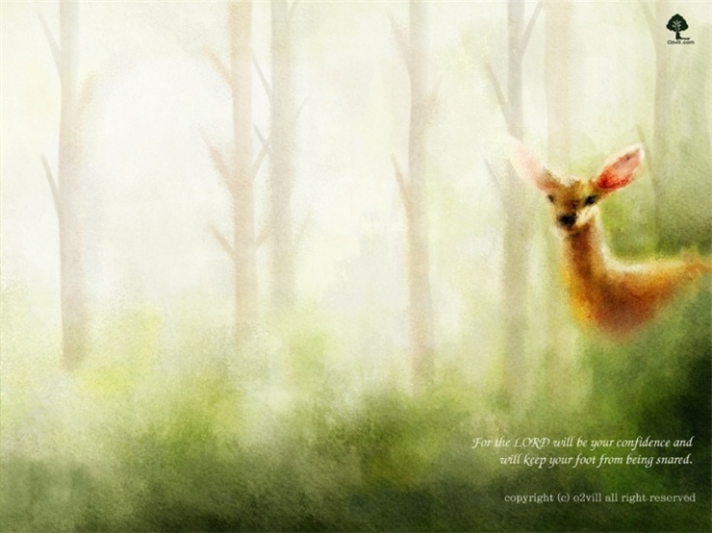
경건한 마음으로 기도하며
예배를 준비합시다

Slide 3

사 도 신 경
나는 전능하신 아버지 하나님,
천지의 창조주를 믿습니다.
나는 그의 유일하신 아들,
우리 주 예수 그리스도를 믿습니다

Slide 4
사 도 신 경
그는 성령으로 잉태되어
동정녀 마리아에게서 나시고,
본디오 빌라도에게 고난을 받아
십자가에 못박혀 죽으시고,

Slide 5
사 도 신 경
장사된 지 사흘만에 죽은 자
가운데서 다시 살아나셨으며,
하늘에 오르시어 전능하신 아버지
하나님 우편에 앉아 계시다가,

Slide 6
사 도 신 경
거기로부터 살아 있는 자와
죽은 자를 심판하러 오십니다.
나는 성령을 믿으며, 거룩한 공교회와
성도의 교제와 죄를 용서 받는 것과
몸의 부활과 영생을 믿습니다. 아멘.

Slide 8
지존하신 주님 이름 앞에
지존하신 주님 이름 앞에
모두 무릎 꿇고 다 경배해

Slide 9
거룩하신 주님 보좌 앞에
엎드려 절하세

Slide 10
예수는 그리스도 예수는 주
하나님의 영으로 경배드리리

Slide 12
부르신 곳에서
따스한 성령님 마음으로 보네 내 몸을
감싸며 주어지는 평안함 만족함을 느끼네

Slide 13
부르신 곳에서 나는 예배하네
어떤 상황에도 나는 예배하네

Slide 14
사랑과 진리의 한줄기 빛보네 내몸을 감싸며
주어지는 평안함 그 사랑을 느끼네

Slide 15
부르신 곳에서 나는 예배하네
어떤 상황에도 나는 예배하네

Slide 16
내가 걸어갈 때 길이 되고 살아갈 때
삶이되는 그곳에서 예배하네

Slide 17
참 아름다운 곳이라 (하나님의 세계)
참 아름다운 곳이라 주님의 세계는
정말로 내가 나같고 솔직할 수 있는 곳

Slide 18
조금이라도 내 의라 말할 수 없는 이 곳
이곳은 바로 주님의 세계라

Slide 19
세상은 항상 말하네 그길이 아니라고
곱디 고운 길이 있는데 왜 힘들게 사냐고

Slide 20
단순한 선택조차 내겐 버겁기만 한곳
그래도 나는 주님만 따르리

Slide 21
참 아름다워라 주님의 세계는
저 솔로몬의 옷보다 더 고운 백합화

Slide 22
주 찬송하는 듯 저 맑은 새소리
내 아버지의 지으신 그 솜씨 깊도다

Slide 23
더 깊도다
더 깊도다

Slide 24
나는 계속 걸어 갑니다 수 없이 넘어져도
사람들의 방향과는 조금 다르다 해도

Slide 25
내가 가는 길이
주가 가르쳐준 길이니

Slide 26
이곳은 바로 이곳은 바로
이곳은 바로 주님의 세계라

Slide 27
나의 갈망은
나의 갈망은 주께서 날 알 듯
나도 주님을 온전히 아는 것

Slide 28
나의 갈망은 주 날 사랑하듯
나도 주님을 사랑하는 것

Slide 29
주 얼굴 보게 하소서
주 더욱 알게 하소서

Slide 30
주님의 눈에 비춰진 아름다움 보리
주 모든 것 주셨으니

Slide 31
주 형상 닮기 위하여
나의 모든 것을 주님께 드립니다

Slide 32
나의 갈망은 내 모든 삶을
사랑의 제사로 주께 드리는 것

Slide 33
내 사랑 주의 기쁨이 되리
주의 사랑의 빛을 비추리

Slide 34
주 얼굴 보게 하소서
주 더욱 알게 하소서

Slide 35
주님의 눈에 비춰진 아름다움 보리
주 모든 것 주셨으니

Slide 36
주 형상 닮기 위하여
나의 모든 것을 주님께 드립니다

Slide 37
삶의 예배
보여지는 예배 아닌
마음으로 드리는 예배

Slide 38
노래하는 찬양보다
삶으로 고백되는 예배

Slide 39
나를 위한 예배 아닌
주님 뜻을 향한 예배

Slide 40
내 맘과 정성 다하여서
주 앞에 드려지는 예배

Slide 41
주 앞에 엎드려 경배합니다
온전한 예배 내 맘의 예배

Slide 42
내 모든 것 받기 합당하신 분
주 앞에 엎드려 예배합니다

Slide 43
나의 모든 삶 나의 모든 뜻
말씀 앞에 순종하는 삶의 예배드리기 원하네

Slide 45
내게 있는 향유 옥합
내게 있는 향유 옥합 주께 가져와
그 발 위에 입 맞추고 깨뜨립니다

Slide 46
나를 위해 험한 산 길 오르신 그 발
걸음마다 크신 사랑 새겨 놓았네

Slide 47
내게 있는 향유 옥합 주께 가져와
그 발 위에 입 맞추고 깨뜨립니다

Slide 48
주님 다시 이 땅 위에 임하실 그 때
주의 크신 사랑으로 날 받아 주소서

Slide 50
집사

Slide 51
장 절

